Slide 1
Contournement de Marche poussage du pont cadre le 23 oct. 17 BDOA 9827
Arnaud Delobbe
Laurent Smolders

Slide 2
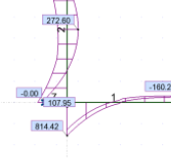
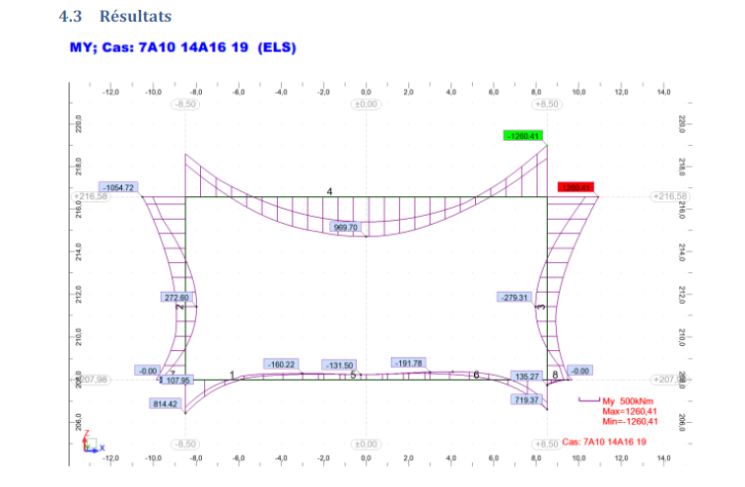
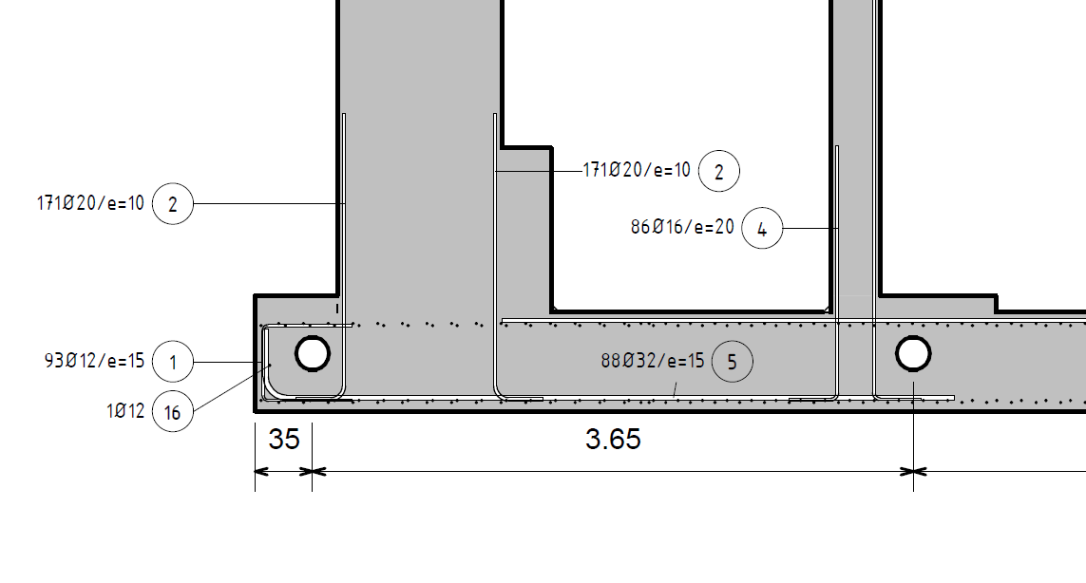
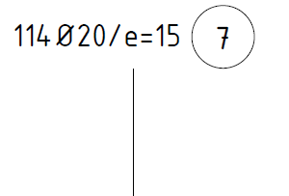
Explications du problème
Origine du problème : modification schéma statique de l’ouvrage suite à la différence de portance entre sol de substitution sous piedroit gauche et sol sous la majeure partie du radier général :
Rupture du radier suite à un excès d’effort tranchant (absence d’armatures d’effort tranchant)
Rupture du radier suite à un moment de flexion négatif à la jonction radier - piedroit
M
Zone de moins bonne portance avec substitution du sol en place
Zone de
Meilleure
portance
V

Slide 3
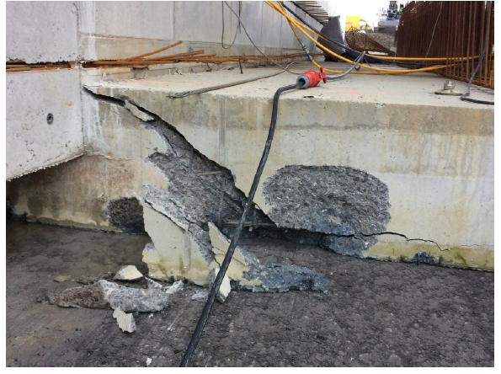
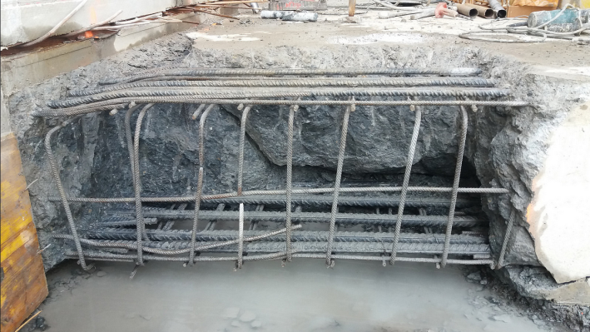
Explications du problème

Slide 4
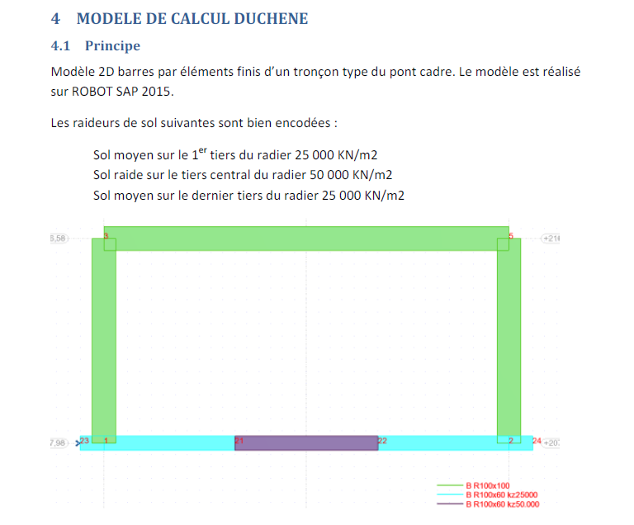
Principe de calcul
Calcul de base : Pont cadre posé sur fondations élastique avec différentes zones de raideurs de sol
k = 2,5 kg/cm³
k = 5 kg/cm³
k = 2,5 kg/cm³

Slide 5
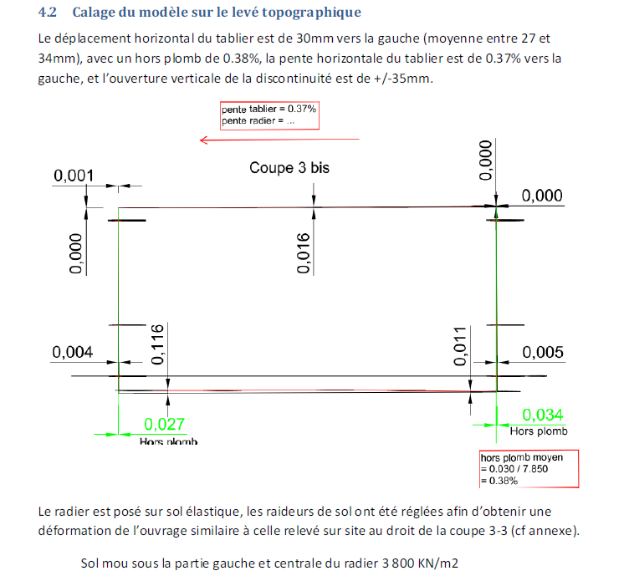
Principe de calcul
En pratique : modèle de calcul recalé
=> Détermination des raideurs de sol sur base des déformations relevées lors du levé topographique après poussage de l’ouvrage
=> Raideur du sol sous la jonction radier-piedroit environ 7 fois plus faible que la valeur prise pour le calcul (0,38 kg/cm³ au lieu de 2,5 kg/cm³)
k réel = 0,38 kg/cm³

Slide 6
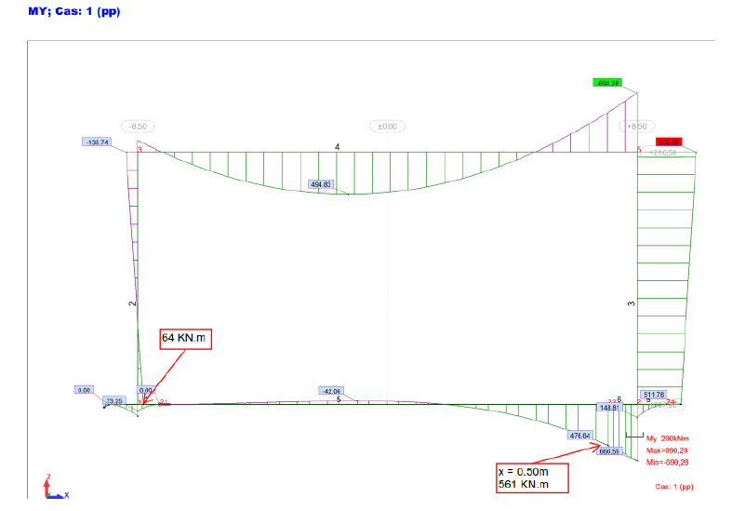
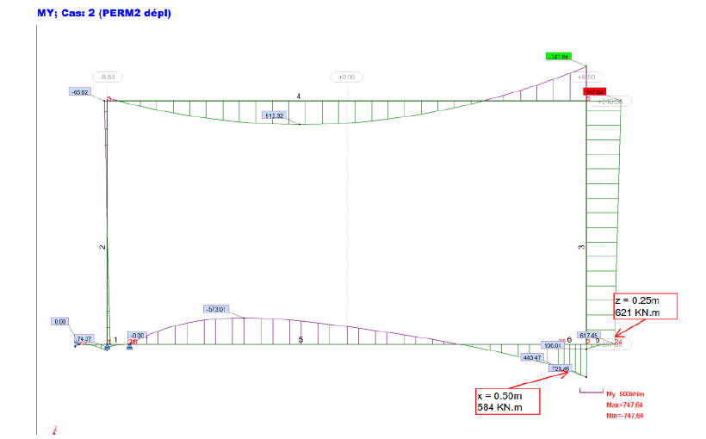
Impact sur le dimensionnement de l’ouvrage
Introduction de moments « parasites » sous poids propre
Diagramme des moments sous poids propre
Radier rotulé – Déplac. Vert. autorisé
Diagramme des moments sous poids propre
Radier discontinu – Déplac. imposés

Slide 7
Impact sur le dimensionnement de l’ouvrage
Introduction de moments « parasites » sous poids propre
Diagramme des moments sous poids propre
Radier rotulé – Déplac. Vert. autorisé
Diagramme des moments sous poids propre
Radier discontinu – Déplac. imposés

Slide 8
Impact sur le dimensionnement de l’ouvrage
Introduction de moments « parasites » sous poids propre
Diagramme des moments sous poids propre
Selon modèle de calcul initial
M = 366 kN.m << 747 kN.m
M = 435 kN.m << 722 kN.m

Slide 9
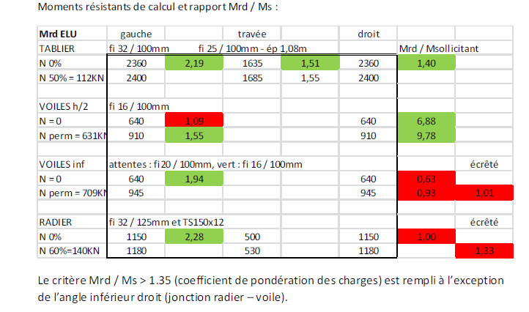
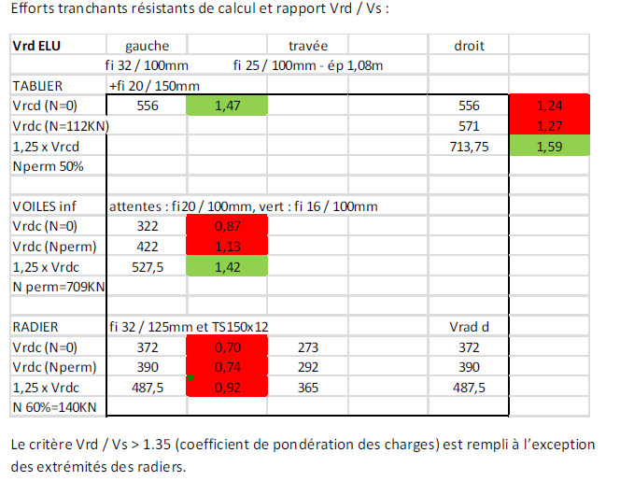
Impact sur le dimensionnement de l’ouvrage
Vérification de l’ouvrage sous charges finales, avec moments « parasites »
Rapport Mrd / Msd
Rapport Vrd / Vsd

Slide 10
Impact sur le dimensionnement de l’ouvrage
Vérification de l’ouvrage sous charges finales, avec moments « parasites »
=> Renforcement de l’ouvrage indispensable

Slide 11
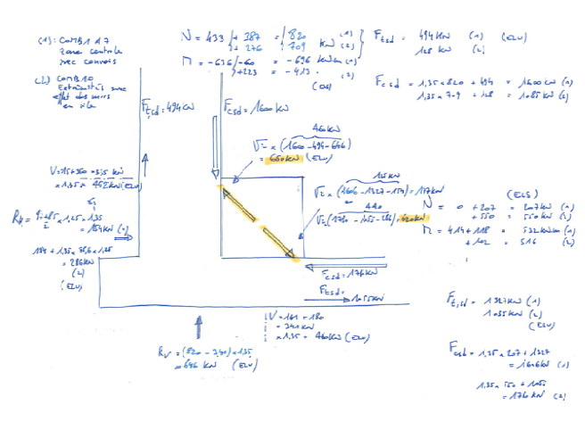
Renforcement structurel de l’ouvrage
Réalisation de goussets 1 m x 1 m inférieurs aux 2 jonctions radier - piedroit

Slide 12
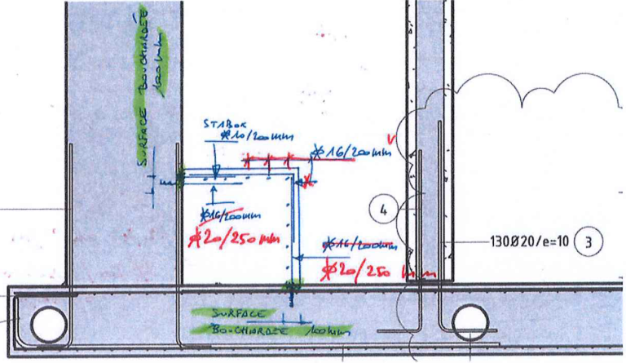
Renforcement structurel de l’ouvrage
prévu
réparation

Slide 13
Renforcement structurel de l’ouvrage

